Slide 1


NASZA MISJA ? ZNIKA NISKA EMISJA.
„Ogrzewam dom ciepłem sieciowym bo walczę z niską emisją.
Redukcja niskiej emisji przez ogrzewanie ciepłem
sieciowym
Żory, 12 maj 2014

Slide 2
NASZA MISJA ? ZNIKA NISKA EMISJA.
„Ogrzewam dom ciepłem sieciowym bo walczę z niską emisją.
Ustawa Prawo ochrony środowiska (P.o.ś.) w art. 3 pkt 4 definiuje pojęcie emisji, zgodnie z którym są to Ustawa Prawo ochrony środowiska (P.o.ś.) w art. 3 pkt 4 definiuje pojęcie emisji, zgodnie z którym są to „wprowadzane bezpośrednio lub pośrednio, w wyniku działalności człowieka, do powietrza, wody, gleby lub ziemi: substancje oraz energie, takie jak ciepło, hałas, wibracje lub pola elektromagnetyczne”.
Definicja ta obejmuje wszystkie identyfikowane przez ustawodawcę rodzaje emisji, w tym emisję pyłów i gazów do powietrza.
Nie wprowadzono jednak rozróżnienia na emisję niską i inne rodzaje emisji (wysoką czy liniową).

Slide 3
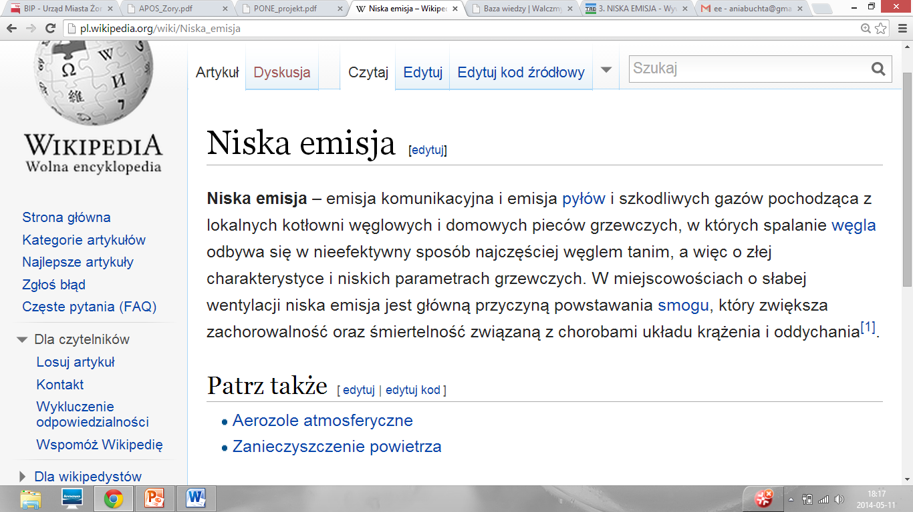
NASZA MISJA ? ZNIKA NISKA EMISJA.
„Ogrzewam dom ciepłem sieciowym bo walczę z niską emisją.
Ustawa Prawo ochrony środowiska (P.o.ś.) w art. 3 pkt 4 definiuje pojęcie emisji, zgodnie z którym są to

Slide 4
NASZA MISJA ? ZNIKA NISKA EMISJA.
„Ogrzewam dom ciepłem sieciowym bo walczę z niską emisją.
Ustawa Prawo ochrony środowiska (P.o.ś.) w art. 3 pkt 4 definiuje pojęcie emisji, zgodnie z którym są toGłówną przyczyną powstawania zanieczyszczeń powietrza jest:
spalanie paliw stałych w celach grzewczych:
  w źródłach ciepła, z których spaliny są emitowane przez kominy niższe od 40m,
  w urządzeniach o małej mocy, niskiej sprawności, bez systemów oczyszczania spalin,
  spalanie węgli złej jakości, w tym także mułów węglowych, frakcji poflotacyjnych,
spalanie paliw w silnikach spalinowych napędzających pojazdy;
  na wielkość tej emisji mają wpływ stan jezdni, konstrukcja i stan techniczny silników pojazdów, warunki pracy silników, rodzaj paliwa i płynność ruchu.

Slide 5
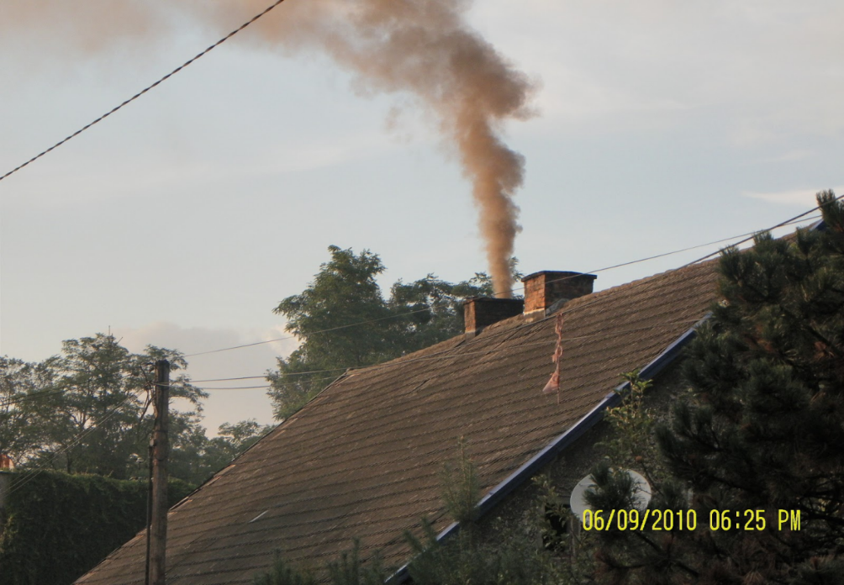
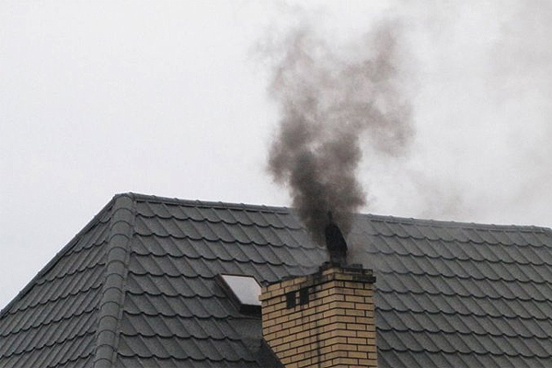
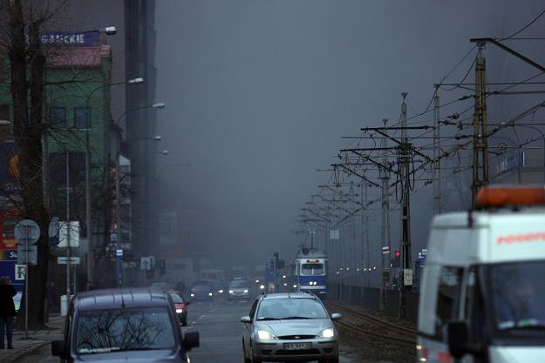
NASZA MISJA ? ZNIKA NISKA EMISJA.
„Ogrzewam dom ciepłem sieciowym bo walczę z niską emisją.
Ustawa Prawo ochrony środowiska (P.o.ś.) w art. 3 pkt 4 definiuje pojęcie emisji, zgodnie z którym są

Slide 6
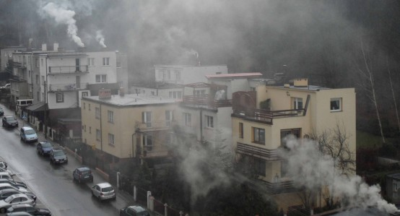
NASZA MISJA ? ZNIKA NISKA EMISJA.
„Ogrzewam dom ciepłem sieciowym bo walczę z niską emisją.
Ustawa Prawo ochrony środowiska (P.o.ś.) w art. 3 pkt 4 definiuje pojęcie emisji, zgodnie z którym są

Slide 7
NASZA MISJA ? ZNIKA NISKA EMISJA.
„Ogrzewam dom ciepłem sieciowym bo walczę z niską emisją.
.
Ustawa Prawo ochrony środowiska (P.o.ś.) w art. 3 pkt 4 definiuje pojęcie emisji, zgodnie z którym Zanieczyszczenia powietrza związane z niską emisją są źródłem emisji substancji szkodliwych dla środowiska i człowieka, takich, jak:
CO, SO2, NOx,
pyły,
zanieczyszczenia organiczne, w tym kancerogenne wielopierścieniowe węglowodory aromatyczne (WWA), włącznie z benzo(α)pirenem, dioksyny i furany, oraz węglowodory alifatyczne, aldehydy i ketony,
metale ciężkie.są

Slide 8
NASZA MISJA ? ZNIKA NISKA EMISJA.
„Ogrzewam dom ciepłem sieciowym bo walczę z niską emisją.
.
Zanieczyszczenia powietrza wpływają na powstawanie i zaostrzenie istniejących chorób układu krążenia czy układu oddechowego. Mogą powodować:
pogorszenie stanu zdrowia chorych na astmę w postaci dodatkowych objawów: kaszlu, świstów, pisków w układzie oddechowym,
zwiększenie problemów w obrębie układu krążenia, których negatywnymi symptomami są bolesność w klatce piersiowej czy duszności,
miejscowy stan zapalny, zapalenie oskrzeli, zapalenie płuc, kaszel czy katar,
potencjalne ryzyko chorób nowotworowych.

Slide 9
NASZA MISJA ? ZNIKA NISKA EMISJA.
„Ogrzewam dom ciepłem sieciowym bo walczę z niską emisją.
.
Efektywne ograniczenie niskiej emisji możliwe jest poprzez skoordynowane działania obejmujące:
wymianę niskosprawnych i nieekologicznych węglowych źródeł ciepła na nowoczesne proekologiczne kotły,
stosowanie dobrej jakości paliw i dostosowanie ich zużycia do potrzeb cieplnych użytkowników budynku,
kompleks działań zmniejszających zużycie energii w obiekcie poprzez prace termomodernizayjne,
modernizację dróg,
właściwe utrzymanie nawierzchni dróg m.in. poprzez ich oczyszczanie na mokro.

Slide 10
NASZA MISJA ? ZNIKA NISKA EMISJA.
„Ogrzewam dom ciepłem sieciowym bo walczę z niską emisją.
.
Dodatkowymi działaniami mogą być kampanie i działania edukacyjno-informacyjne w tym:
  edukacja dzieci i młodzieży w szkole,
  realizowanie spotkań i happeningów dla osób starszych,
  udostępnianie danych z monitoringu jakości powietrza np. poprzez publikacje w prasie,
  serwisy informacyjne czy portale internetowe
  (np. portal Systemu Prognoz Jakości Powietrza (spjp.katowice.pios.gov.pl))

Slide 11
NASZA MISJA ? ZNIKA NISKA EMISJA.
„Ogrzewam dom ciepłem sieciowym bo walczę z niską emisją.
.
Ciepło sieciowe
to wytworzone w źródłach zewnętrznych (poza odbiorcą końcowym), przesyłane siecią przesyłową i pobierane
poprzez wymienniki (węzły) u odbiorcy ciepło, służące do ogrzewania pomieszczeń lub do wytwarzania ciepłej wody użytkowej u odbiorcy końcowego.

Slide 12
NASZA MISJA ? ZNIKA NISKA EMISJA.
„Ogrzewam dom ciepłem sieciowym bo walczę z niską emisją.
.
Zalety ciepła sieciowego
Bezpieczeństwo i niezawodność
Stała dostępność i pewność dostaw
Ekologia
Cena

Slide 13
NASZA MISJA ? ZNIKA NISKA EMISJA.
„Ogrzewam dom ciepłem sieciowym bo walczę z niską emisją.
.

Slide 14
NASZA MISJA ? ZNIKA NISKA EMISJA.
„Ogrzewam dom ciepłem sieciowym bo walczę z niską emisją.
.

Slide 15
NASZA MISJA ? ZNIKA NISKA EMISJA.
„Ogrzewam dom ciepłem sieciowym bo walczę z niską emisją.
.

Slide 16
NASZA MISJA ? ZNIKA NISKA EMISJA.
„Ogrzewam dom ciepłem sieciowym bo walczę z niską emisją.
.

Slide 17
NASZA MISJA ? ZNIKA NISKA EMISJA.
„Ogrzewam dom ciepłem sieciowym bo walczę z niską emisją.
.

Slide 18
NASZA MISJA ? ZNIKA NISKA EMISJA.
„Ogrzewam dom ciepłem sieciowym bo walczę z niską emisją.
.

Slide 19
NASZA MISJA ? ZNIKA NISKA EMISJA.
„Ogrzewam dom ciepłem sieciowym bo walczę z niską emisją.
.

